Slide 1

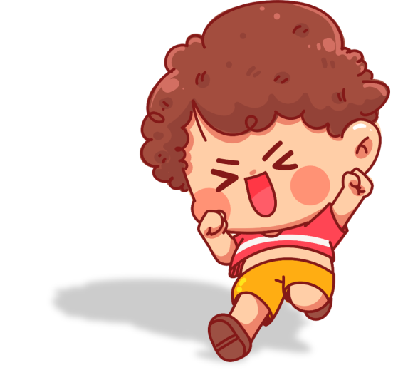
Bộ sách cánh diều
TOÁN 3
Làm tròn số đến hàng chục,
hàng trăm

Slide 2


Slide 3

Hãy đọc số:1 860
Một nghìn tám trăm sáu mươi

Slide 4
Hãy đọc số: 6 550
Sáu nghìn năm trăm năm mươi

Slide 5
Hãy đọc số: 96 100
Chín mươi sáu nghìn một trăm

Slide 6
Hãy đọc số: 75 000
Bảy mươi lăm nghìn

Slide 7
Hãy nêu các số
tròn chục có 2 chữ số
10, 20, 30, 40, 50, 60, 80,90

Slide 8
Hãy nêu các số
tròn trăm có 3 chữ số
100, 200, 300, 400, 500, 600, 800,900

Slide 9
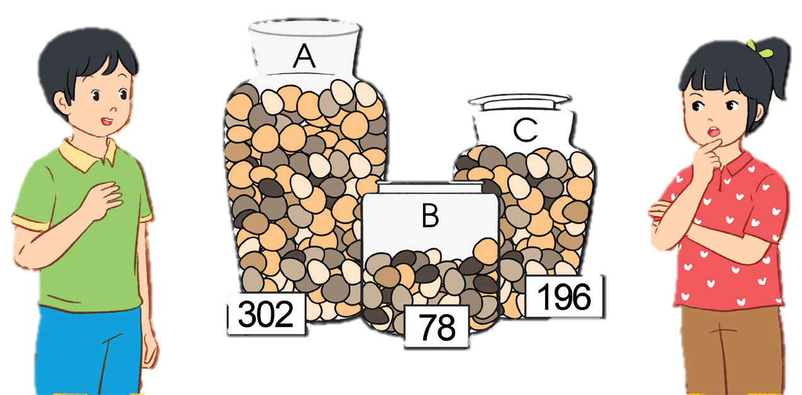
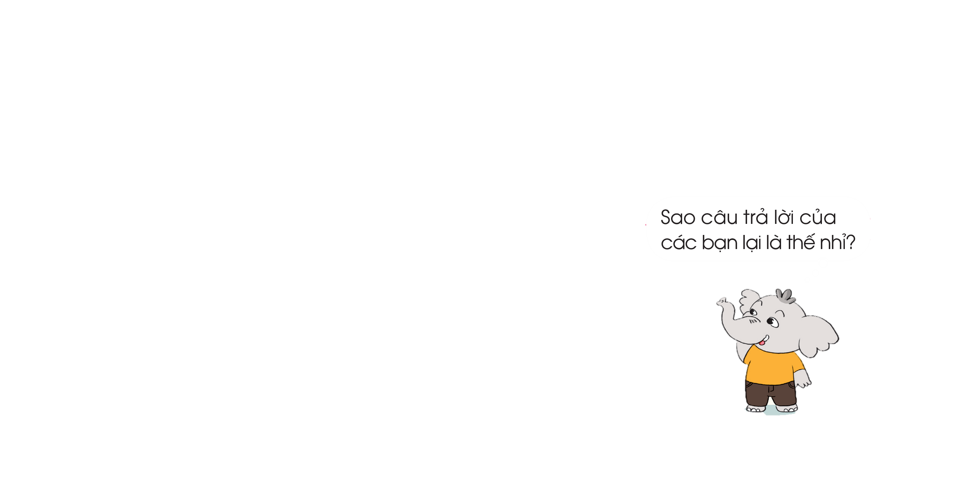
Bình A có khoảng 300 viên sỏi.
Bình B có khoảng 80 viên sỏi.
Bình C có khoảng 200 viên sỏi.

Slide 10
Toán
Làm tròn số đến hàng chục,
hàng trăm

Slide 11
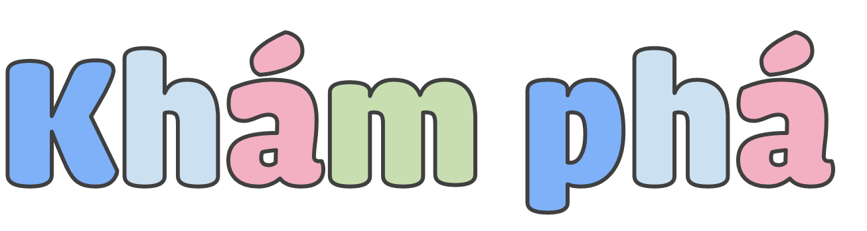

Slide 12
Ví dụ 1: Làm tròn các số 62, 67 đến hàng chục
62
67
60
65
70
Ta thấy: Số 62 gần với số 60 hơn số 70.
Vậy: Khi làm tròn số 62 đến hàng chục, ta được số 60 (gọi là làm tròn lùi).
Ta thấy: Số 67 gần với số 70 hơn số 60.
Vậy: Khi làm tròn số 67 đến hàng chục, ta được
số 70 (gọi là làm tròn tiến).

Slide 13
Ví dụ 2: Làm tròn số 45 đến hàng chục
45
40
45
50
Ta thấy: Số 45 cách đều hai số 40 và 50.
Quy ước: Khi làm tròn số 45 đến hàng chục, ta được số 50.

Slide 14
Ví dụ 3: Làm tròn các số 234, 279 đến hàng trăm
234
279
200
250
300
Ta thấy: Số 234 gần với số 200 hơn số 300.
Vậy: Khi làm tròn số 234 đến hàng trăm, ta được số 200. (làm tròn lùi)
Ta thấy: Số 279 gần với số 300 hơn số 200.
Vậy: Khi làm tròn số 279 đến hàng trăm, ta được
số 300. (làm tròn tiến)

Slide 15
Ví dụ 4: Làm tròn số 450 đến hàng trăm
450
400
450
500
Ta thấy: Số 450 cách đều hai số 400 và 500.
Quy ước: Khi làm tròn số 450 đến hàng trăm, ta được số 500.

Slide 16


Slide 17
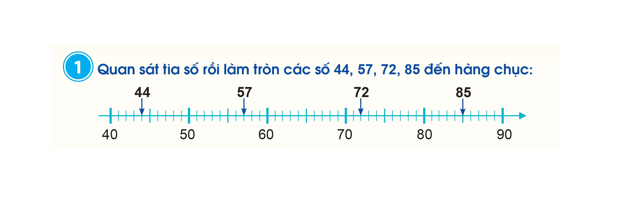
1
Quan sát tia số rồi làm tròn các số 44, 57, 72, 85 đến hàng chục:
Làm tròn số 44 đến hàng chục được 40
Làm tròn số 57 đến hàng chục được 60
Làm tròn số 72 đến hàng chục được 70
Làm tròn số 85 đến hàng chục được 90

Slide 18
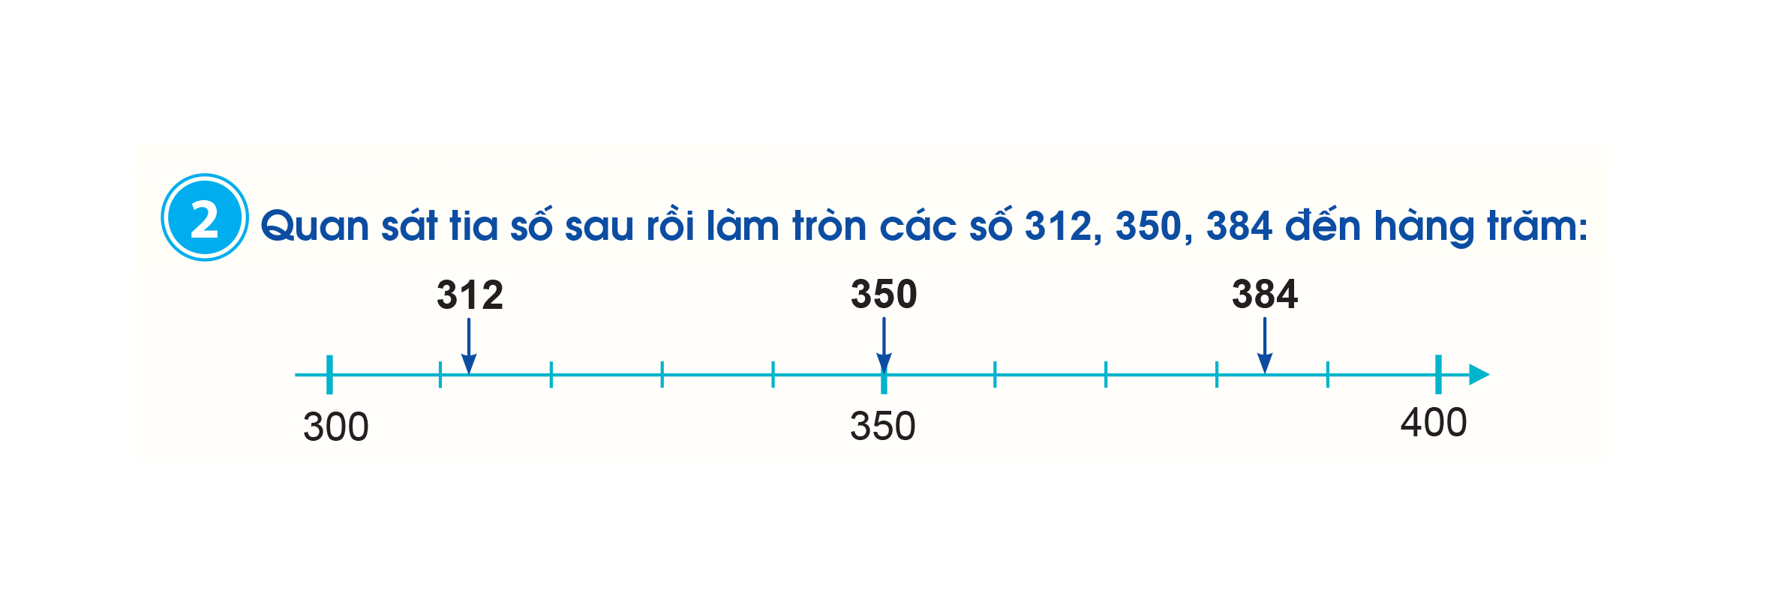
2
Quan sát tia số rồi làm tròn các số 312, 350, 384 đến hàng trăm:
Làm tròn số 312 đến hàng trăm được 300
Làm tròn số 350 đến hàng trăm được 400
Làm tròn số 384 đến hàng trăm được 400

Slide 19
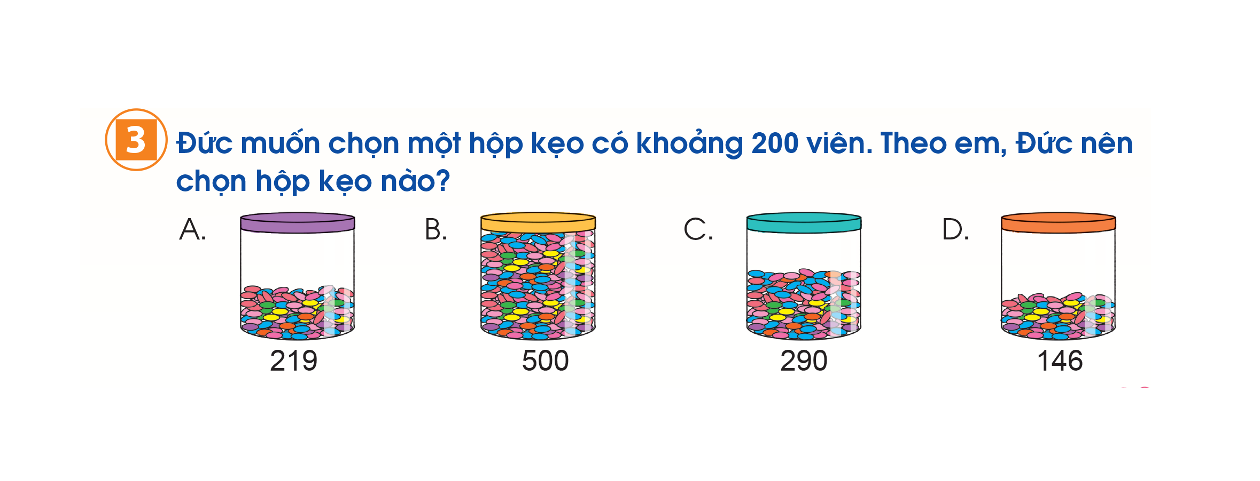
3
Đức muốn chọn một hộp kẹo có khoảng 200 viên. Theo em, Đức nên chọn hộp kẹo nào?
Đức muốn chọn hộp kẹo có khoảng 200 viên. Vậy Đức nên chọn hộp kẹo A. Vì hộp A có số kẹo được làm tròn là 200 viên.

Slide 20


Slide 21



